Slide 1





II. PHÂN TÍCH BÀI VIẾT THAM KHẢO
HS xem video: Chơi chuyền và đọc bài viết tham khảo (SGK/tr.91), quan sát các thẻ câu hỏi theo dõi.
HS thực hiện theo cặp đôi, trả lời các câu hỏi ở PHIẾU HỌC TẬP SỐ 1
Thời gian thảo luận:
5 phút

Slide 2


II. PHÂN TÍCH BÀI VIẾT THAM KHẢO
Đọc văn bản tham khảo và trả lời các câu hỏi bên dưới.
Bài viết viết về quy tắc, luật lệ của hoạt động/trò chơi nào?
Phần mở bài nêu nội dung gì?
Phần thân bài có những nội dung gì?
Phần thân bài có tập trung thuyết minh làm rõ các quy tắc hay luật lệ của trò chơi theo yêu cầu của kiểu bài này không?
Các nội dung cụ thể của quy tắc/ luật lệ được sắp xếp như thế nào?
Phần kết bài đã đáp ứng được yêu cầu của kiểu bài chưa? Nội dung chính gì?
Những điều rút ra được qua đọc bài viết tham khảo Chơi chuyền (SGK/tr.91) (cách chọn trò chơi / hoạt động; cách viết các phần; cách diễn đạt trong văn bản thuyết minh)

Slide 3
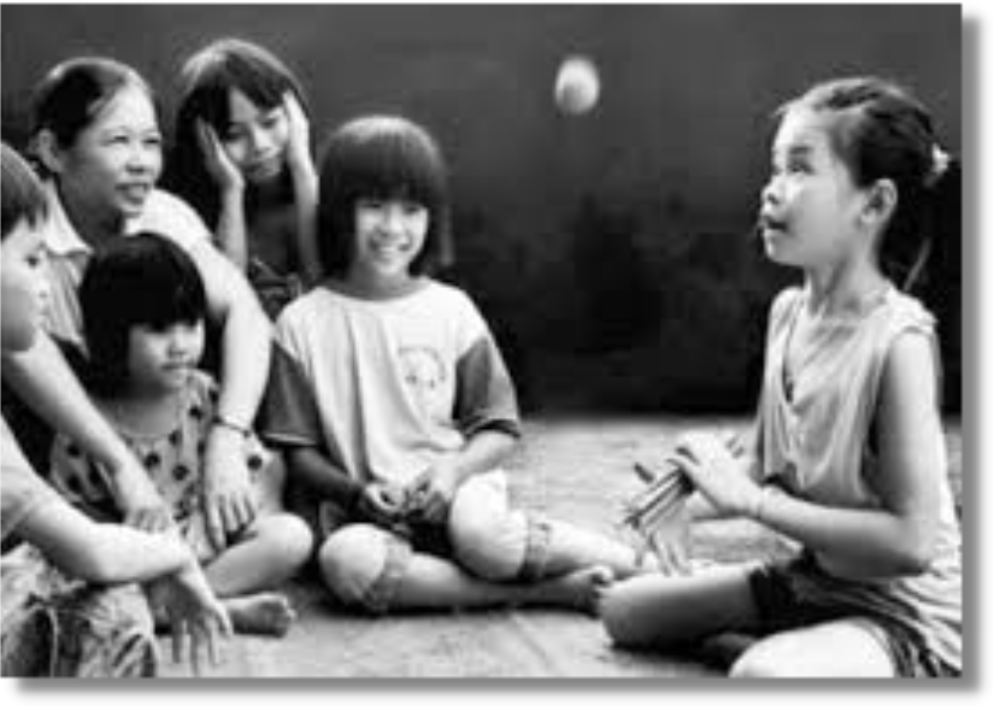

II. PHÂN TÍCH BÀI VIẾT THAM KHẢO
Bài viết viết về quy tắc, luật lệ của hoạt động/trò chơi nào?
chơi chuyền

Slide 4
II. PHÂN TÍCH BÀI VIẾT THAM KHẢO
Phần mở bài nêu nội dung gì?
- Phần mở bài giới thiệu trò chơi: Chơi chuyền.
- Nêu hoàn cảnh diễn ra trò chơi.
- Nêu đối tượng tham gia trò chơi.

Slide 5
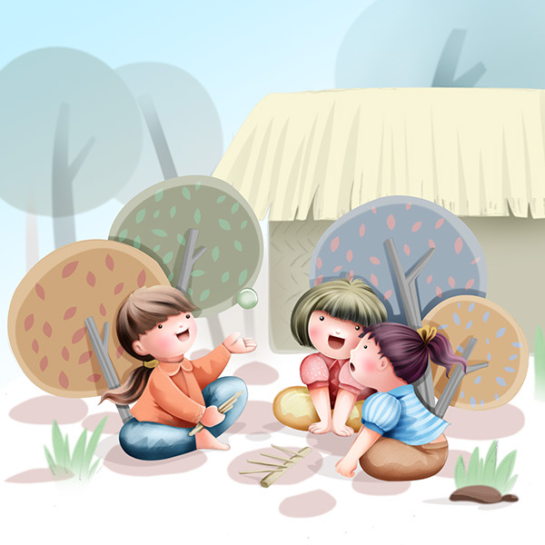
II. PHÂN TÍCH BÀI VIẾT THAM KHẢO
Phần thân bài có những nội dung gì?
- Miêu tả cách chơi (quy tắc).
- Miêu tả luật chơi.
- Nêu tác dụng của trò chơi.

Slide 6
II. PHÂN TÍCH BÀI VIẾT THAM KHẢO
Phần thân bài có tập trung thuyết minh làm rõ các quy tắc hay luật lệ của trò chơi theo yêu cầu của kiểu bài này không?
Tập trung thuyết minh làm rõ các quy tắc hay luật lệ của trò chơi theo yêu cầu của kiểu bài.

Slide 7
II. PHÂN TÍCH BÀI VIẾT THAM KHẢO
Các nội dung cụ thể của quy tắc/ luật lệ được sắp xếp như thế nào?
- Các nội dung cụ thể của quy tắc/ luật lệ được sắp xếp hợp lí: Miêu tả cách chơi, luật chơi.
- Với cách chơi:
+ Sắp xếp theo thứ tự từng bàn của trò chơi.
+ Ghi rõ câu đồng dao ứng với từng bàn chơi.
- Với luật chơi: Ghi rõ cách tính mất lượt và tính bàn thắng.

Slide 8
II. PHÂN TÍCH BÀI VIẾT THAM KHẢO
Phần kết bài đã đáp ứng được yêu cầu của kiểu bài chưa?
Nội dung chính là gì?
- Kết bài đáp ứng yêu cầu của kiểu bài viết.
- Nội dung: Nêu ý nghĩa của trò chơi đối với cuộc sống của con người

Slide 9



II. PHÂN TÍCH BÀI VIẾT THAM KHẢO
Những điều rút ra được qua đọc bài tham khảo Chơi chuyền (SGK/tr.91):
Về cách viết các phần của bài thuyết minh: 3 phần MB– TB– KB rõ ràng. Trong đó, thân bài có các đoạn ứng với từng phần: Quy tắc/ luật chơi; trình tự các bước cần thực hiện; tác dụng của trò chơi.
Về cách chọn trò chơi / hoạt động: Là những trò chơi/ HĐ dân gian, gần gũi và gắn bó với tuổi thơ; biết đến/ từng trải nghiệm.
Về cách diễn đạt trong bài thuyết minh: Ngôn ngữ tường minh, rõ ràng, khoa học, ngắn gọn, dễ hiểu.

